Slide 1
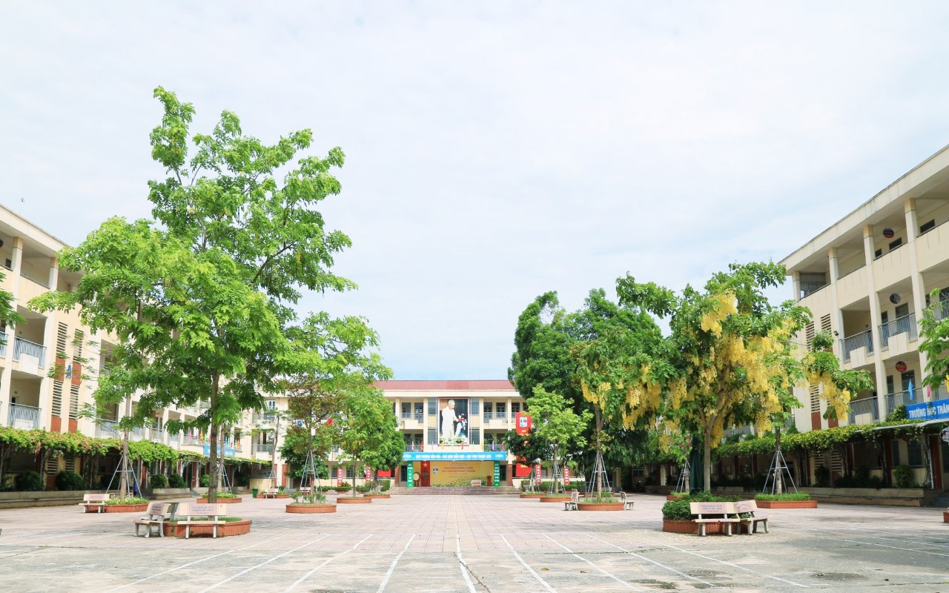












CHÀO MỪNG QUÝ THẦY CÔ
VỀ DỰ GIỜ, THĂM LỚP 6A3

Slide 2

HÌNH HỌC 6
TIẾT 28 - LUYỆN TẬP:
ĐOẠN THẲNG. ĐỘ DÀI ĐOẠN THẲNG

Slide 3

I. BÀI TẬP TRẮC NGHIỆM
SUY NGHĨ NHANH BẠN NHÉ !

Slide 4

BÀI TẬP 1
Cho hình vẽ sau:
O
•
x
•
•
•
C
B
A
CÂU 1.
Hãy chọn câu trả lời đúng nhất.
Số đoạn thẳng có trong hình là:
A. 5
B. 6
C. 7
D. 8
15
12
14
3
4
6
Hết giờ
1
2
5
7
8
9
10
11
13
Thời
gian
Các đoạn thẳng: OA; OB; OC; AB; AC; BC.

Slide 5
BÀI TẬP 1
Cho hình vẽ sau:
O
•
x
•
•
•
C
B
A
CÂU 2.
Mỗi phát biểu sau đúng hay sai?
S
1) AB = AC
2) OA = OC
Đ
3) B thuộc đoạn thẳng AC nên B nằm giữa A và C.
Đ
Thời
gian
15
12
14
3
4
6
Hết giờ
1
2
5
7
8
9
10
11
13

Slide 6
BÀI TẬP 1
Cho hình vẽ sau:
O
•
x
•
•
•
C
B
A
CÂU 3.
Điền nội dung thích hợp vào chỗ trống:
OA; OB; OC
1) Đoạn thẳng ……………… có chung đầu mút O.
B nằm giữa A và C
2) Vì ……………………...
Nên AB + BC = AC.
Thời
gian
15
12
14
3
4
6
Hết giờ
1
2
5
7
8
9
10
11
13

Slide 7
II. BÀI TẬP TỰ LUẬN
TẬP TRUNG SUY NGHĨ, TRÌNH BÀY BÀI CẨN THẬN

Slide 8
BÀI TẬP 2
Cho điểm A cách điểm B một khoảng bằng 6cm. Lấy điểm M nằm giữa hai điểm A và B sao cho AM = 2cm.
Tính độ dài đoạn thẳng MB?
6
2
.
.
.
A
M
B

Slide 9
BÀI TẬP 2
6
AB = 6cm
M nằm giữa A và B:
AM = 2cm
2
Cho
.
.
.
A
M
B
Hỏi
MB = ?
M nằm giữa A và B
AM + MB = AB
MB

Slide 10
BÀI TẬP 2
Cho điểm A cách điểm B một khoảng bằng 6cm. Lấy điểm M nằm giữa hai điểm A và B sao cho AM = 2cm.
Tính độ dài đoạn thẳng MB?
Khai thác bài toán:
Lấy điểm N thuộc đoạn thẳng MB sao cho BN = 2cm.
So sánh MN và AM.

Slide 11

III. BÀI TẬP VẬN DỤNG THỰC TẾ
Ý TƯỞNG SÁNG TẠO, LÀM VIỆC HIỆU QUẢ

Slide 12
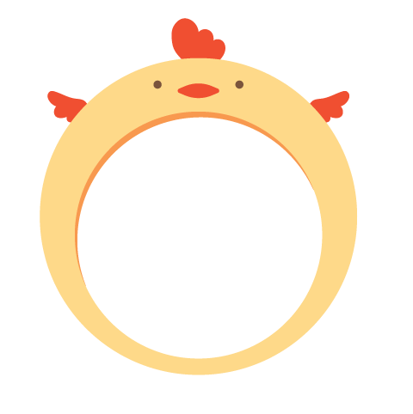

DỰ ÁN HỌC TẬP
01
TỔ CHỨC:
Chia lớp thành 3 đội.
Mỗi đội làm hai khung ảnh để tặng bà, tặng mẹ.
Phần thiết kế: sử dụng các kiến thức hình học trong chương trình.
Phần trang trí: lựa chọn sử dụng vật liệu đã cho sẵn.
Đại diện đội trình bày cách làm và báo cáo kết quả
sản phẩm.
02
NHIỆM VỤ:
03
THỜI GIAN:
10 phút.

Slide 13
PHIẾU ĐÁNH GIÁ
TIÊU CHÍ | MỨC ĐỘ ĐÁNH GIÁ
 | Tốt (2,0 điểm) | Khá (1,0 điểm) | Cần cố gắng (0 điểm)
1. Khung tranh cân đối, chắc chắn.
2. Mỗi khung tranh có sử dụng ít nhất một cặp đoạn thẳng bằng nhau, một cặp đoạn thẳng không bằng nhau.
3. Trang trí hài hòa, ấn tượng.
4. Khung tranh có yếu tố, ý tưởng sáng tạo.
5. Các thành viên trong nhóm tích cực tham gia, thuyết trình sản phẩm rõ ràng.

Slide 14
CÁCH THỰC HIỆN ĐÁNH GIÁ
Mỗi đội có 1 phút để thảo luận thống nhất
phiếu đánh giá chung.
Đội trưởng báo cáo phần đánh giá của đội.
BƯỚC 1
BƯỚC 2

Slide 15
PHIẾU ĐÁNH GIÁ
TIÊU CHÍ | MỨC ĐỘ ĐÁNH GIÁ
 | Tốt (2,0 điểm) | Khá (1,0 điểm) | Cần cố gắng (0 điểm)
1. Khung tranh cân đối, chắc chắn.
2. Mỗi khung tranh có sử dụng ít nhất một cặp đoạn thẳng bằng nhau, một cặp đoạn thẳng không bằng nhau.
3. Trang trí hài hòa, ấn tượng.
4. Khung tranh có yếu tố, ý tưởng sáng tạo.
5. Các thành viên trong nhóm tích cực tham gia, thuyết trình sản phẩm rõ ràng.
15
12
14
3
4
6
Hết giờ
1
2
5
7
8
9
10
11
13

Slide 16
PHIẾU ĐÁNH GIÁ
TIÊU CHÍ | MỨC ĐỘ ĐÁNH GIÁ
 | Tốt (2,0 điểm) | Khá (1,0 điểm) | Cần cố gắng (0 điểm)
1. Khung tranh cân đối, chắc chắn.
2. Mỗi khung tranh có sử dụng ít nhất một cặp đoạn thẳng bằng nhau, một cặp đoạn thẳng không bằng nhau.
3. Trang trí hài hòa, ấn tượng.
4. Khung tranh có yếu tố, ý tưởng sáng tạo.
5. Các thành viên trong nhóm tích cực tham gia, thuyết trình sản phẩm rõ ràng.
3
4
Hết giờ
1
2
5

Slide 17
HƯỚNG DẪN VỀ NHÀ
1) Ôn tập kỹ lý thuyết.
2) Làm bài tập: 8.12; 8.14 (SGK/tr54) và 8.27; 8.32 (SBT/tr49).
3) Hoàn thành khai thác bài tập 2: Lấy điểm N thuộc đoạn thẳng MB sao cho BN = 2cm. So sánh MN và AM.
4) Mỗi học sinh làm một khung ảnh với vật liệu tự chọn để tặng mẹ, tặng bà. Chụp ảnh sản phẩm gửi nộp qua Zalo cho GV trước 20h00 tối chủ nhật (12/03/2023).

Slide 18
Trân trọng cảm ơn và kính chúc
các thầy cô sức khỏe – hạnh phúc!

